Slide 1
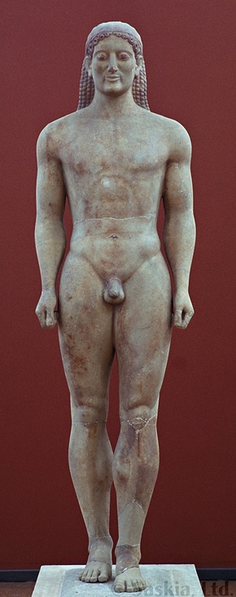
Νομοθεσία, Αρχαϊκοί χρόνοι (8-6^{ος} αι. π.Χ.)
Από το άγραφο, στο γραπτό δίκαιο

Slide 2
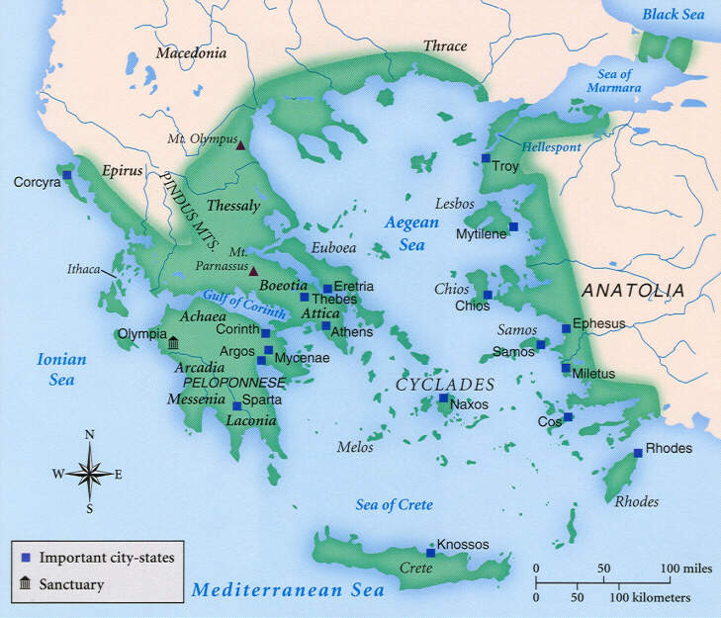

Slide 3
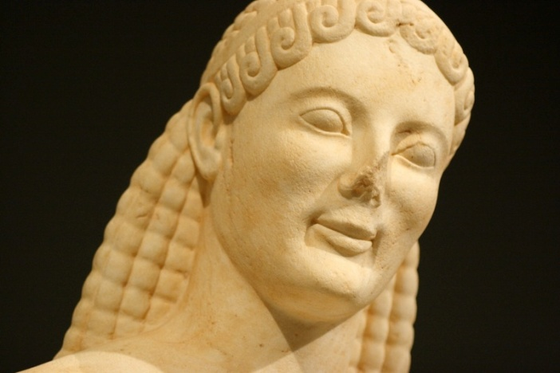
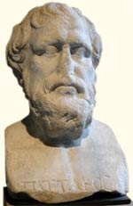
Ανάγκη καταγραφής του ισχύοντος, άγραφου δικαίου
Κοινή τάση στον ελλαδικό χώρο
Σπάρτη, Μεγάλη Ελλάδα, Ιωνία, Αθήνα:
Αναθέτουν σε πρόσωπα κοινής εμπιστοσύνης την καταγραφή του δικαίου & σύνταξη νόμων
Αἰσυμνῆται: Ιωνία & Αιολία
Νομοθέται: υπόλοιπη Ελλάδα
Πιττακός ο Μυτιληναίος
Αἰσυμνήτης

Slide 4
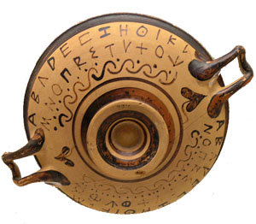
Η καταγραφή του δικαίου συνοδεύεται από (80ς-7^{ος} αι. π.Χ.):
Διάδοση της γραφής
Φοινικικό αλφάβητο
Γραφή = το «όχημα του δικαίου»
Αποικισμός
Οι αποικιστές έχουν συχνά διαφορετικούς τόπους καταγωγής & διαφορετικές δικαϊκές εμπειρίες.
Παίρνουν μαζί τους έναν «κώδικα» νόμων
Π.χ. SEG ix.3
Kυρήνη, αποικία Θήρας
«ὅρκιον τῶν οἱκιστήρων»

Slide 5
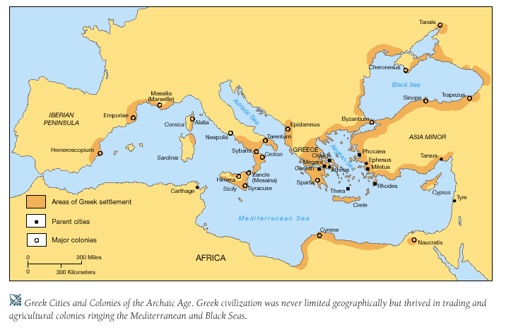

Slide 6
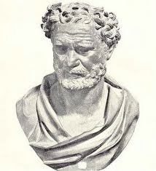
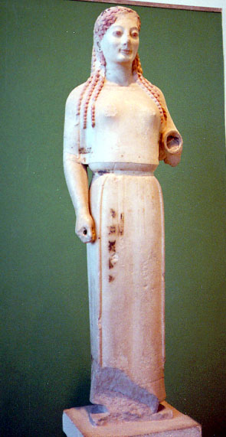
80ς αιώνας π.Χ.= η γέννηση της πόλης
Λήξη «σκοτεινών χρόνων» (γεωμετρικής περιόδου, μη γραφής)
Πολιτειακοί θεσμοί, φιλοσοφία, τέχνη, ποίηση, γεννιόνται στην αρχαϊκή πόλη.
Διάδοση γραφής που θα επικρατήσει στο δυτικό κόσμο
Πρώτες επιγραφές
Ομηρικά έπη
Νόμισμα, αποικισμοί

Slide 7
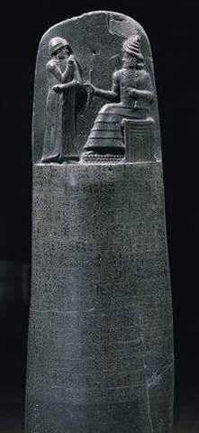
Όχι γραπτό δίκαιο
Μεσοποταμία: «κώδικες» ήδη από το 2100 π.Χ.
Ελλαδικός χώρος: δίκαιο άγραφο, εθιμικό, μεταδιδόμενο από γενιά σε γενιά, προφορική παράδοση
Γνώστες: εκπρόσωποι αριστοκρατικών γενών, που απονέμουν δικαιοσύνη
Έως τον 70 αιώνα: καταγραφή του δικαίου από αἰσυμνῆτες, νομοθέτες

Slide 8
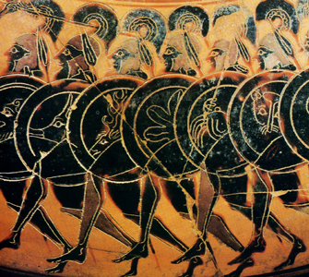
Καταγραφή του δικαίου
Απάντηση σε «στάση» (κοινωνική κρίση) στο εσωτερικό της πόλεως.
Αποσκοπεί μάλλον στην προστασία της καθεστηκυίας τάξης.
Δεν επιφέρει ριζική μεταρρύθμιση των κοινωνικοπολιτικών δομών.

Slide 9
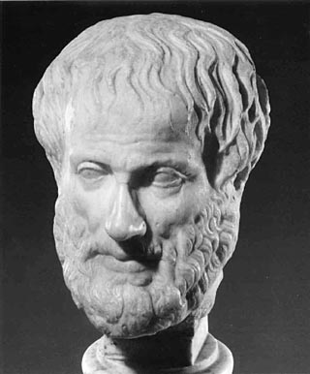
Αρχαϊκοί νομοθέτες
Γνωρίζουμε λίγα για το βίο και το έργο τους
Αριστοτέλης, Πολιτικά (1274 b): αναφέρει σειρά από
νομοθέτες χωρίς πολλές πληροφορίες.
: «νομοθέται δ’ ἐγένοντο Ζάλευκός τε Λοκροῖς τοῖς ἐπιζεφυρίοις, καὶ Χαρώνδας ὁ Καταναῖος τοῖς αὑτοῦ πολίταις καὶ ταῖς ἄλλαις ταῖς Χαλκιδικαῖς πόλεσι ταῖς περὶ Ἰταλίαν καὶ Σικελίαν.»
«πειρῶνται δέ τινες καὶ συνάγειν ὡς Ὀνομακρίτου μὲν γενομένου πρώτου δεινοῦ περὶ νομοθεσίαν,»
«ᾤκησαν μὲν οὖν διὰ τὴν τοιαύτην αἰτίαν παρὰ τοῖς Θηβαίοις, νομοθέτης δ’ αὐτοῖς ἐγένετο Φιλόλαος περί τ’ ἄλλων τινῶν καὶ περὶ τῆς παιδοποιίας, οὓς καλοῦσιν ἐκεῖνοι νόμους θετικούς· καὶ τοῦτ’ ἐστὶν ἰδίως ὑπ’ ἐκείνου νενομοθετημένον, ὅπως ὁ ἀριθμὸς σῴζηται τῶν κλήρων.»
(νομοθεσία για «οικογενειακό προγραμματισμό», για τη διατήρηση των έγγαιων κληρονομιαίων ιδιοκτησιών)
Θεόφραστος, Περί τῶν νομοθετῶν: δεν σώθηκε

Slide 10
Φαλέας Χαλκηδόνιος
Θεωρεί αιτία κάθε κοινωνικής αναταραχής τις περιουσιακές και μορφωτικές ανισότητες μεταξύ των πολιτών.
Θεσπίζει διατάξεις για την «εξίσωση των περιουσιών», όπως οι πλούσιοι να δίνουν προίκες, οι φτωχοί όχι.
Θεωρεί ευκολότερο να ισχύσουν σε νέες πόλεις απ’ ότι σε υφιστάμενες.
Αριστ., Πολ., 1266^{α}-1266β: «δοκεῖ γάρ τισι τὸ περὶ τὰς οὐσίας εἶναι μέγιστον τετάχθαι καλῶς· περὶ γὰρ τούτων ποιεῖσθαί φασι τὰς στάσεις πάντας. διὸ Φαλέας ὁ Χαλκηδόνιος τοῦτ’ εἰσήνεγκε πρῶτος· φησὶ γὰρ δεῖν ἴσας εἶναι τὰς κτήσεις τῶν πολιτῶν. τοῦτο δὲ κατοικιζομέναις μὲν εὐθὺς οὐ χαλεπὸν ᾤετο ποιεῖν, τὰς δ’ ἤδη κατοικουμένας ἐργωδέστερον μέν, ὅμως δὲ τάχιστ’ ἂν ὁμαλισθῆναι τῷ τὰς προῖκας τοὺς μὲν πλουσίους διδόναι μὲν λαμβάνειν δὲ μή, τοὺς δὲ πένητας μὴ διδόναι μὲν λαμβάνειν δέ.»

Slide 11
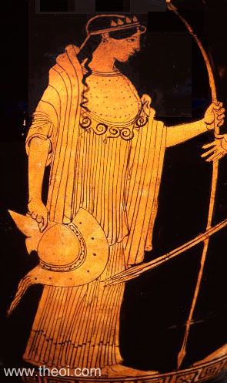
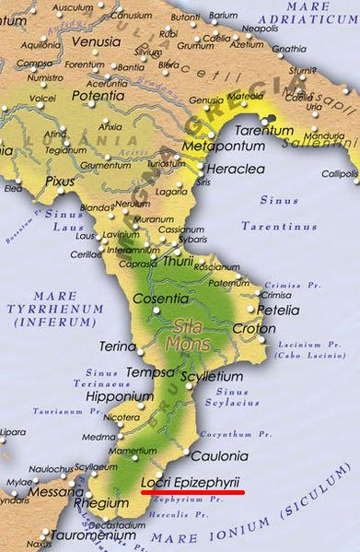
Ζάλευκος (633 π.Χ.), Επιζεφύριοι Λοκροί
Η πρώτη νομοθεσία αποδίδεται σε μεταφυσική παρέμβαση.
Θεσμός Αθηνάς: υπαγορεύει νόμους στο Ζάλευκο
Τους υιοθετούν και άλλες πόλεις
Προσπάθεια να αποτραπούν μελλοντικές μεταβολές (όπως & ο Σόλων)
Περιορισμός δυνατότητας ερμηνείας των νόμων
Καθορισμός ποινής από το νόμο και όχι από το δικαστή

Slide 12
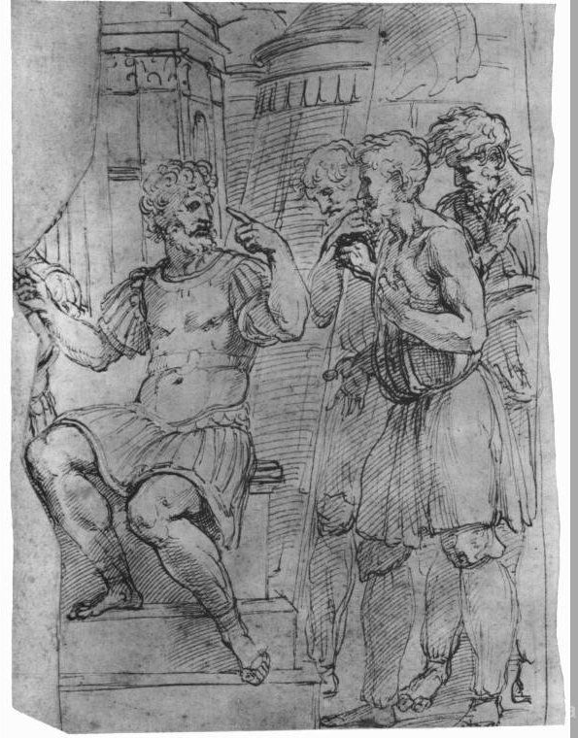
Ζάλευκος: Ισότητα ποινικής μεταχείρισης
Στράβων, Γεωγρ., 6.1.8 : τῆς δὲ τῶν Λοκρῶν νομογραφίας μνησθεὶς Ἔφορος, ἣν Ζάλευκος συνέταξεν ἔκ τε τῶν Κρητικῶν νομίμων καὶ Λακωνικῶν καὶ ἐκ τῶν Ἀρεοπαγιτικῶν, φησὶν ἐν τοῖς πρώτοις καινίσαι τοῦτο τὸν Ζάλευκον ὅτι, τῶν πρότερον τὰς ζημίας τοῖς δικασταῖς ἐπιτρεψάντων ὁρίζειν ἐφ’ ἑκάστοις τοῖς ἀδικήμασιν, ἐκεῖνος ἐν τοῖς νόμοις διώρισεν, ἡγούμενος τὰς μὲν γνώμας τῶν δικαστῶν οὐχὶ τὰς αὐτὰς εἶναι περὶ τῶν αὐτῶν, [τὰς δὲ ζημίας] δεῖν εἶναι τὰς αὐτάς·»
Raffaello
Judgment of Zaleukos
Royal Library (Windsor Castle)

Slide 13
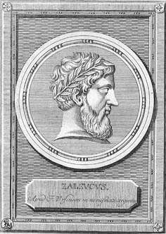
Άλλα μέτρα Ζάλευκου
Απαγόρευση απαλλοτρίωσης γης (μόνο σε περιπτώσεις ανάγκης).
Αρνητική στάση απέναντι σε πιστωτικές συναλλαγές
«Αρχή του ίσου» (talio, lex talionis)
Περιορίζεται ο κίνδυνος ριζικών μεταβολών των πολιτειακών και κοινωνικών δομών

Slide 14
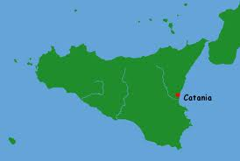
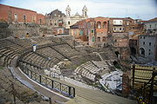
Χαρώνδας (Κατάνη, Σικελία, 650 π.Χ.)
Προστασία ορφανών, εγκαταλειφθέντων συζύγων
Ενδεχομένως υποχρεωτική παιδεία
Δωρεάν ιατρική περίθαλψη
Εχθρική στάση απέναντι στις πιστωτικές δικαιοπραξίες, όχι ένδικη προστασία
Οι νόμοι του υιοθετούνται από άλλες πόλεις της Μεγάλης Ελλάδας και της Μικράς Ασίας

Slide 15
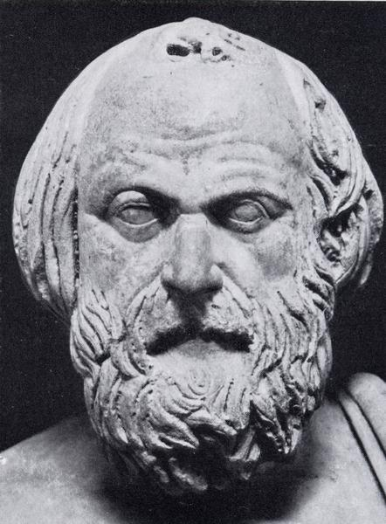
Λυκούργος
Περιορισμένες πληροφορίες για το βίο του
Πλούταρχος, Βίος Λυκούργου.»
«Μεγάλη Ρήτρα» = δελφικός χρησμός
Ρήτρα = απόφαση, προφορική συμφωνία.
Θέτει τους βασικούς πολιτειακούς θεσμούς της Σπάρτης.

Slide 16
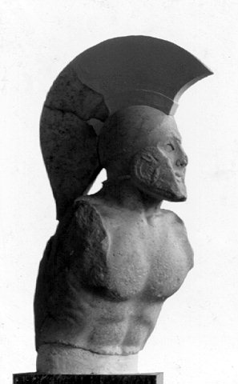
Πολιτειακά όργανα Σπάρτης
Πολίτες : κατανομή σε
Φυλές (3 προϋπάρχουσες δωρικές)
Ὠβὰς (μόνο στη Σπάρτη, με κριτήριο καταγωγή; τόπο διαμονής;)
Γερουσία
30 πρεσβυτέρους
2 βασιλείς (ἀρχαγέτας)
Ἀπέλλα (λαϊκή συνέλευση)
Συνέχεται σε τακτά διαστήματα
Κατά τη διάρκεια Ἀπελλῶν, εορτών Απόλλωνος (ἀπέλλάζειν)

Slide 17
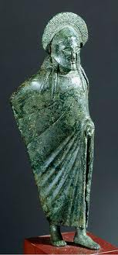
Μεγάλη Ρήτρα (8^{ος} αι. π.Χ.)
Νομοθετική & δικαστική εξουσία: κατανέμονται ασαφώς μεταξύ γερουσίας & λαϊκής συνέλευσης.
Προτάσεις εισάγονται από τη γερουσία στην Ἀπέλλα, η οποία αποφασίζει κυριαρχικά (οὕτως εἰσφέρειν τε καὶ ἀφίστασθαι δάμω δ’ἀγορᾶι νίκην καὶ κράτος).
Πρώιμη μορφή δημοκρατίας
Η γερουσία και οι βασιλείς δεν δεσμεύονται από τις «μη ορθές» (σκολιαὶ) αποφάσεις.
Εὐθεῖαι ῥήτραι: ορθές αποφάσεις, δεσμευτικές.

Slide 18
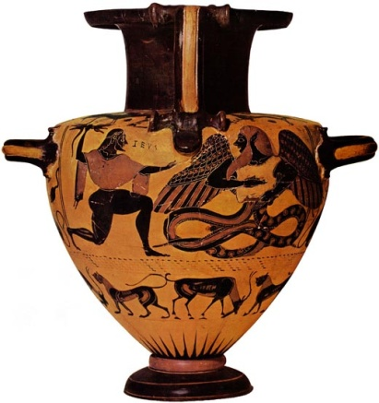
Δράκων, Αθήνα, 621 π.Χ.
Το 409-408 π.Χ., η Βουλή &ο Δήμος των Αθηναίων
έδωσαν εντολή να αναγραφεί ο περί φόνου νόμος του Δράκοντος σε λίθινη στήλη και να αναρτηθεί στην αγορά. Η στήλη βρέθηκε το 1843 (IG 1³. 104).
Φονικός νόμος, «γραμμένος με αίμα αντί μελάνι», όμως:
Καθιερώνει ισότητα απέναντι στην ποινική μεταχείριση.
Λαμβάνει υπ’όψη για τον υπολογισμό της ποινής την υποκειμενική διάθεση του δράστη.
Διακρίνει φόνο εκ προμελέτης –φόνο εξ αμελείας (μὴ ἐκ προνοίας).
Επιδιώκει τη συμφιλίωση των συγγενών του θύματος με το δράστη, αντί της αντεκδίκησης.

Slide 19
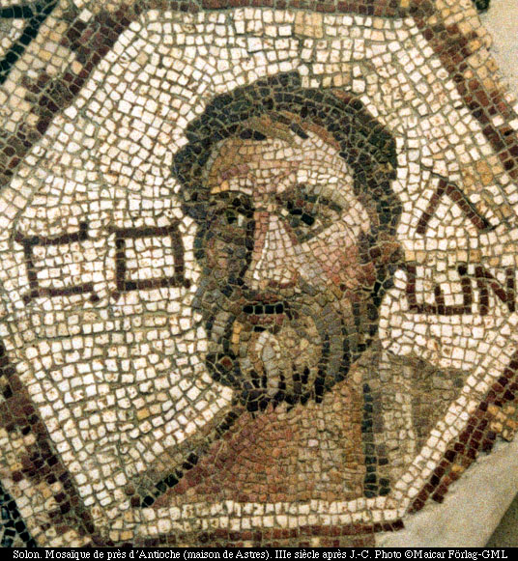
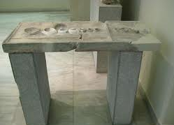
Σόλων, Αθήνα, (638-558 π.Χ.)
Ἄξονες –κύρβεις
Υποδιαιρεί το σώμα των πολιτών σε 4 τάξεις βάσει τιμοκρατικών κριτηρίων (πεντακοσιομέδημνοι, ιππείς, ζευγίτες, θήτες).
Μεταρρυθμίσεις κληρονομικού & εμπραγμάτου δικαίου.
Δυνατότητα συμμετοχής στις συνελεύσεις και τα δικαστήρια των οικονομικά ασθενών.
Σισάχθεια: απελευθέρωση μικρών ιδιοκτησιών από εμπράγματα βάρη
Απαγόρευση δανεισμού με ασφάλεια το πρόσωπο του οφειλέτη.
Νέα μέτρα –σταθμά =μείωση επιτοκίων

Slide 20
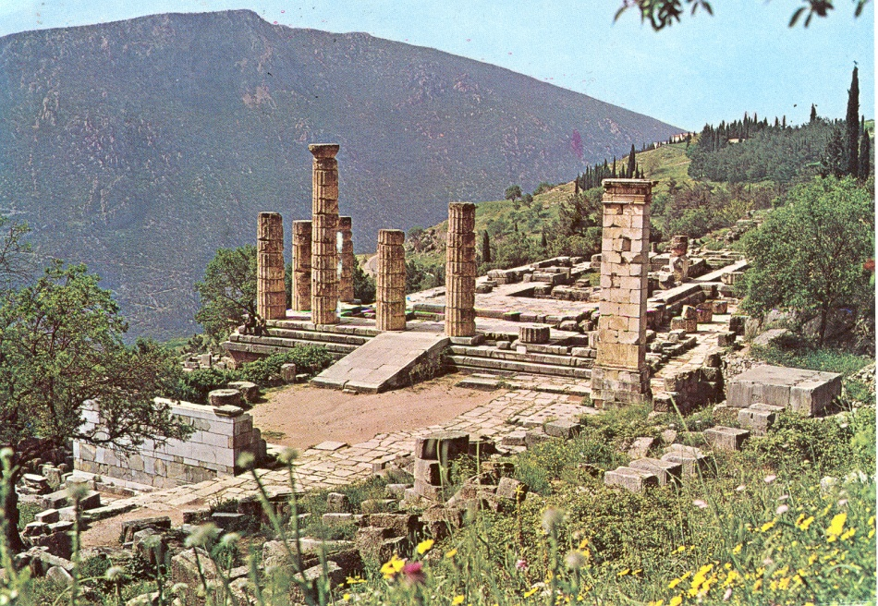
Κοινά χαρακτηριστικά αρχαϊκών μεταρρυθμίσεων
Θεϊκή προέλευση: αναγκαία για να εκτοπίσουν μία μακρά παράδοση.
Προέρχονται από το Δία / Ἀπόλλωνα
Μέσω θείας αποκάλυψης
Ή μετά από ταξίδι σε μακρινή και μυστηριώδη χώρα (Αίγυπτο, Κρήτη).
Βασιλείς Σπάρτης: διαρκή
επικοινωνία με το
μαντείο των Δελφών.

Slide 21
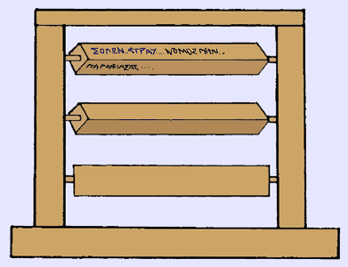
Προγονική προέλευση νόμων
Αντιφών: «τοῖς νόμοις τοῖς ὑμετέροις οὕς παρὰ τῶν θεῶν καὶ τῶν προγόνων διαδεξάμενοι.»
Πλάτων: «πατρίοις ἔθεσι νομοθετῶν.» «γράφοντες ἐν κύρβεσί τισι καὶ στήλαις, τὰ δὲ καὶ ἄγραφα πάτρια θεμένους ἔθη.»
Άξονες

Slide 22
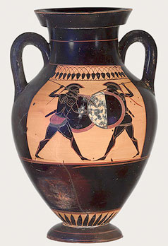
Προτεραιότητες αρχαϊκών νομοθετών
Να δοθεί τέλος στη στάση στο εσωτερικό της πόλεως.
Διαμάχες αριστοκρατικών γενών για την εξουσία.
Κατάτμηση ιδιοκτησιών αγροτικής τάξης λόγω κληρονομιών ή χρεών.
Να αποκατασταθεί η κοινωνική ειρήνη.
Ρύθμιση ανθρωποκτονίας (& αντεκδίκησης)
Ρύθμιση κληρονομικής διαδοχής.
Καταγράφουν κανόνες δικαίου, όχι Κώδικα.

Slide 23
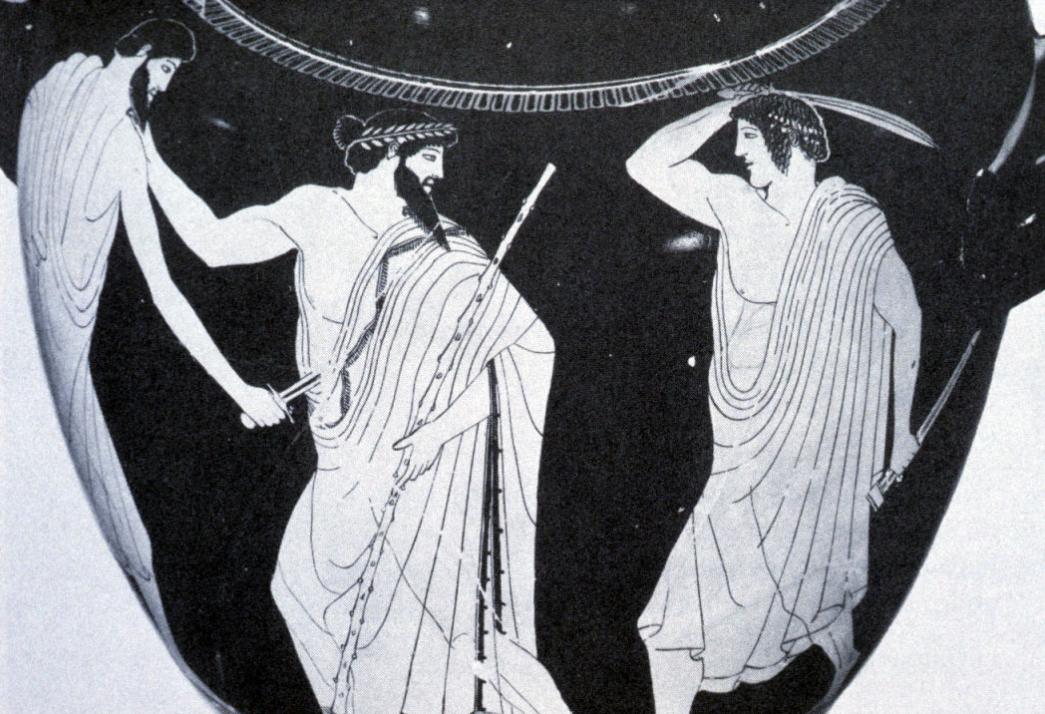
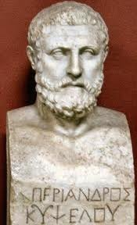
Χαρακτηρισμοί νομοθετών από τους αρχαίους
Διαλλακτής
Εξουσιοδοτείται απ’ όλες τις κοινωνικές τάξεις.
Καλείται να τις συμφιλιώσει μέσω της νομοθεσίας.
Τύραννος
Νομοθετεί κυρίως για την τάξη που τον έφερε στην εξουσία.
Είναι η πιο πολυάριθμη ή πιεστική.

Slide 24
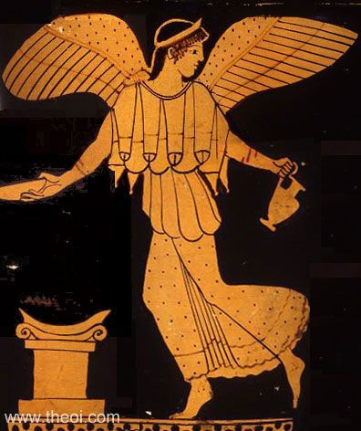
Δεν κωδικοποιούν το δίκαιο στο σύνολό του.
Επιλέγουν τους κανόνες που είναι αναγκαίοι για την κοινωνική συμβίωση.
Καταγράφουν κανόνες δικαίου.
Εξαλείφουν αντιφατικότητα.
Δεν σχηματίζουν κώδικες.
Οι νόμοι πλέον είναι μόνον γραπτοί.
Προστίθενται νέες διατάξεις, πάντα γραπτές.
Γνωρίζουν πρώτα το δίκαιο.
Λαμβάνουν υπ’όψιν εθιμικές διατάξεις, δικαστικές αποφάσεις, συμφωνίες ιδιωτικές – «διεθνείς».
Επιλέγουν τις λύσεις με τις λιγότερο δυσμενείς συνέπειες για το κοινωνικό σύνολο.
Συμφιλιώνουν και ικανοποιούν αυτούς που τους έδωσαν την εξουσία.

Slide 25
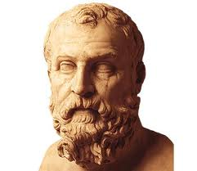
To περί νομοθεσίας έργο του Σόλωνα Δημοσθένης, Προς Λεπτίνην, 20.93-94.
Συνίεθ’ ὃν τρόπον, ὦ ἄνδρες Ἀθηναῖοι, ὁ Σόλων τοὺς νόμους ὡς καλῶς κελεύει τιθέναι, πρῶτον μὲν παρ’ ὑμῖν, ἐν τοῖς ὀμωμοκόσιν, παρ’ οἷσπερ καὶ τἄλλα κυροῦται, ἔπειτα λύοντα τοὺς ἐναντίους, ἵν’ εἷς ᾖ περὶ τῶν ὄντων ἑκάστου νόμος, καὶ μὴ τοὺς ἰδιώτας αὐτὸ τοῦτο ταράττῃ καὶ ποιῇ τῶν ἅπαντας εἰδότων τοὺς νόμους ἔλαττον ἔχειν, ἀλλὰ πᾶσιν ᾖ ταὔτ’ ἀναγνῶναι καὶ μαθεῖν ἁπλᾶ καὶ σαφῆ τὰ δίκαια. καὶ πρὸ τούτων γ’ ἐπέταξεν ἐκθεῖναι πρόσθε τῶν ἐπωνύμων καὶ τῷ γραμματεῖ παραδοῦναι, τοῦτον δ’ ἐν ταῖς ἐκκλησίαις ἀναγιγνώσκειν, ἵν’ ἕκαστος ὑμῶν ἀκούσας πολλάκις καὶ κατὰ σχολὴν σκεψάμενος, ἃν ᾖ καὶ δίκαια καὶ συμφέροντα, ταῦτα νομοθετῇ.
Αντιλαμβάνεσθε, Αθηναίοι, πόσο ωραία όρισε ο Σόλων ότι πρέπει να θεσπίζονται οι νόμοι. Πρώτα ενώπιόν σας (τους δικαστές), άνδρες που έχουν δώσει όρκο, ενώπιον των οποίων κυρώνονται και οι λοιπές αποφάσεις. Ύστερα, λύνοντας τις αντιφάσεις, ώστε να υπάρχει ένας νόμος για κάθε θέμα, για να μην αναστατώνονται οι ιδιώτες από τέτοιες αντιφάσεις και να μην υστερούν σε σχέση με όσους γνωρίζουν όλους τους νόμους, αλλά να δύνανται όλοι να διαβάζουν και μαθαίνουν με απλότητα και σαφήνεια το δίκαιο. Επιπλέον, πριν από αυτές τις διαδικασίες, (ο Σόλων) όρισε οι νόμοι να εκτίθενται ενώπιον (των αγαλμάτων) των επωνύμων ηρώων και να παραδίδονται στο γραμματέα, ο οποίος να τους διαβάζει στην εκκλησία του δήμου, προκειμένου ο καθένας από εμάς να μπορεί να τους ακούσει κατ’ επανάληψη και να τους σκεφθεί με την ησυχία του, και εάν κρίνει ότι είναι δίκαιοι και συμφέροντες, να τους ψηφίσει.

Slide 26
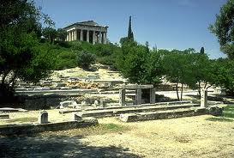
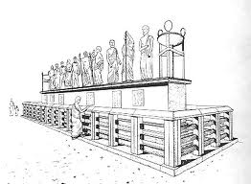
Μνημείο Επωνύμων Ηρώων
Αγορά Αθήνας

Slide 27
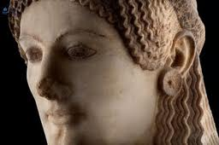
Σχέση πολιτειακού καθεστώτος & νόμου
Οι μεταρρυθμίσεις των αρχαϊκών χρόνων πραγματοποιούνται μέσω της νομοθεσίας.
Κυριαρχία του νόμου, που αποδεσμεύεται από τη θρησκεία.
Νόμος = έργο ανθρώπινο, λογικό. Όχι επιταγή των θεών.

Slide 28
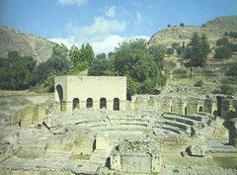
Ο «κώδικας» της Γόρτυνας (480-460 π.Χ.)
Το εκτενέστερο και πληρέστερο ελληνικό νομοθέτημα που έχει σωθεί.
Από την κρητική Γόρτυνα.
Αποτελεί «Κώδικα» για τα
δεδομένα της εποχής.
Κανονιστικότητα
(γενικός & αφηρημένος χαρακτήρας διατάξεων.
Επιτακτικότητα
(έχει δεσμευτική ισχύ για αυτούς που αφορά).
Εμπεριέχει το σύνολο των νομικών σημαντικών θεμάτων για μία αγροτική κοινωνία.

Slide 29
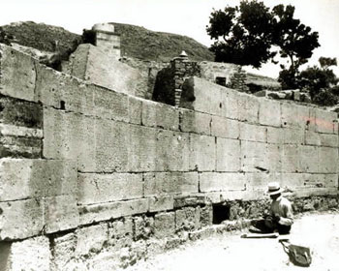
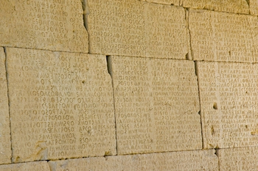
Ανακαλύφθηκε το 19^{ο} αιώνα
Η «βασίλισσα» των επιγραφών
Γραφή "βουστροφηδόν"

Slide 30
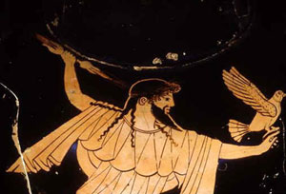
Χαρακτηριστικά «Κώδικα Γόρτυνας»
Έχει εσωτερική ενότητα.
Περιλαμβάνει 26 εσωτερικές παραπομπές σε άλλες διατάξεις (κατὰ τὰ γεγραμμένα, ἅ γέγραπται, αἵπερ τοῖς γνεσίοις ἔγραπται).
Ξεκινά με επίκληση των Θεῶν.
Δεν αναφέρεται η αρχή που το εξέδωσε (αγνώστου πατρότητας νομοθετικό κείμενο).
Ενσωματώνει παλαιότερο γραπτό δίκαιο (7ου αι.) και στοιχεία προφορικής παράδοσης.
Διατάξεις: αστικό, ποινικό, δικονομικό δίκαιο.
Δεν ρυθμίζει την ανθρωποκτονία (!)

Slide 31
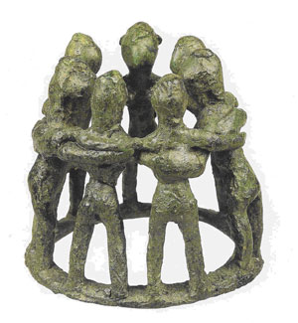
Κοινωνική διαστρωμάτωση Γόρτυνος
Ελεύθεροι πολίτες
4 ηλικιακές τάξεις
Με βάση τη βιολογική ηλικία -δημόσια εκπαίδευση.
Ελεύθεροι χωρίς πολιτικά δικαιώματα (ἀπέταιροι)
Δουλοπάροικοι (κλαρῶται)
Δούλοι (θεωρούνται υποκείμενα δικαίου).
Ίδια σειρά τάξεων με τους παλαιότερους κώδικες της Μεσοποταμίας (Χαμουραμπί, Χετταίων, Ασσυρίων).

Slide 32
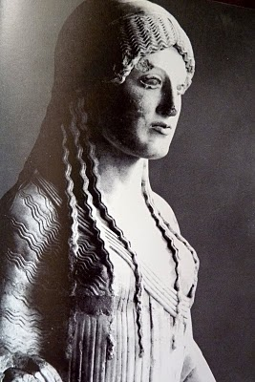
Διατάξεις Κώδικα Γόρτυνος
Ξεκινά με διατάξεις που αφορούν τη διεκδίκηση κυριότητας δούλου ή προσώπου που αμφισβητείται η ελευθερία του.
Ακολουθούν διατάξεις για αδικήματα κατά των ηθών (αποπλάνηση, ασέλγεια, μοιχεία)
Οικογενειακό δίκαιο (διαζύγιο, λύση γάμου λόγω θανάτου, έκθεση τέκνων, περιουσιακές σχέσεις συζύγων).
Κληρονομικό, εμπράγματο, ενοχικό δίκαιο.
Ορισμένες διατάξεις προσεγγίζουν το αττικό δίκαιο (δικονομικές).
Άλλες το δωρικό (συσσίτια, κοινωνική διαστρωμάτωση).
"Πατρόωκος": μοναδική θυγατέρα -κληρονόμος.

Slide 33
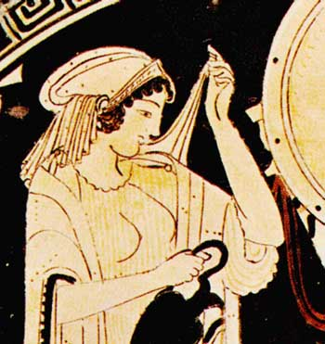
Βιασμός, μοιχεία: χρηματικές ποινές, ανάλογα με την κοινωνική θέση του δράστη.
"Κατάλογο ποινών": πρακτική διαδεδομένη από την αρχαία Μεσοποταμία έως το ρωμαϊκό Δωδεκάδελτο.

